Slide 1
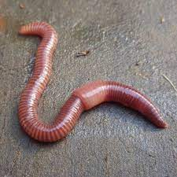
Ánamaðkur
ormur

Slide 2
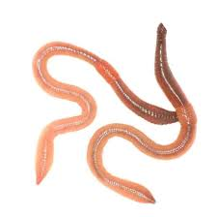
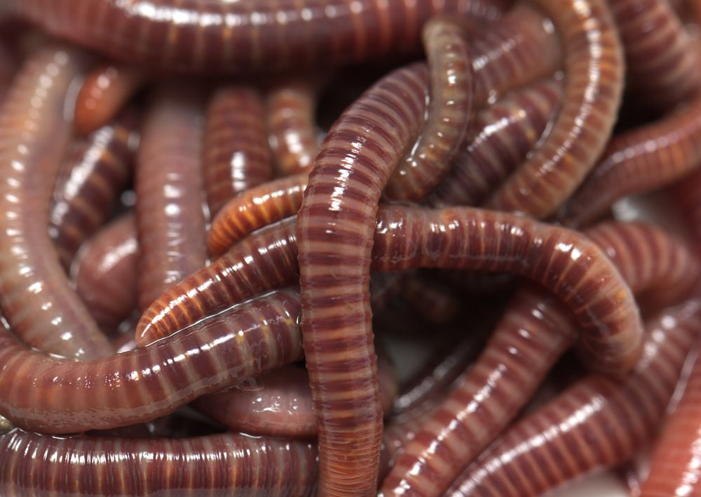
Ánamaðkar hafa ekki höfuð, augu og eyru
Þeir skynja birtu með húðfrumum
Taktu eftir rákunum á ánamaðkinum
Rákirnar skipta maðkinum í marga hluta eða liði
Í hverjum lið eru vöðvar sem hann notar
til að hreyfa sig
Ánamaðkar hafa enga beinagrind
Þeir eru liðdýr

Slide 3
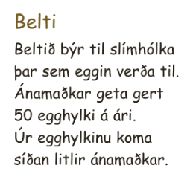
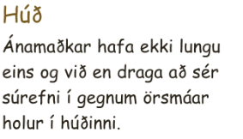
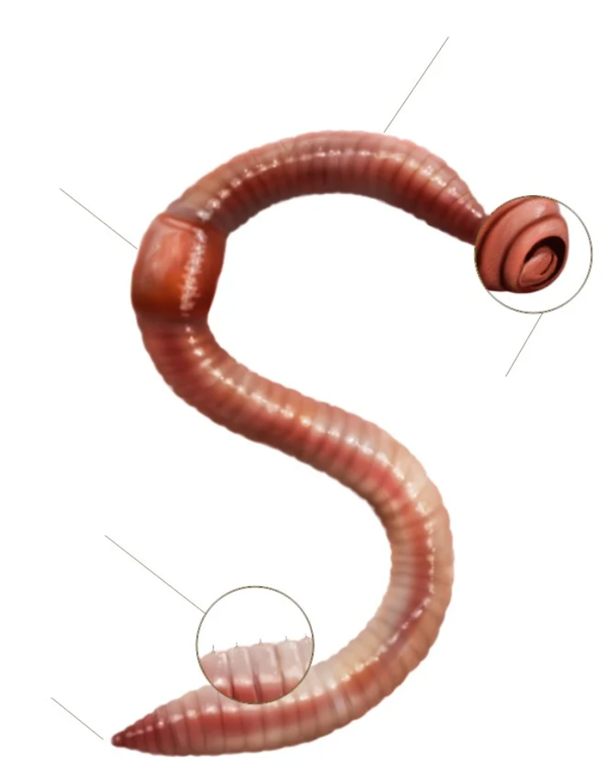
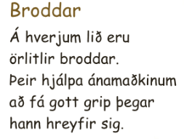
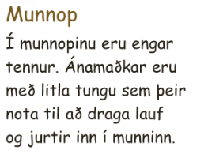
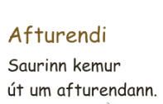

Slide 4
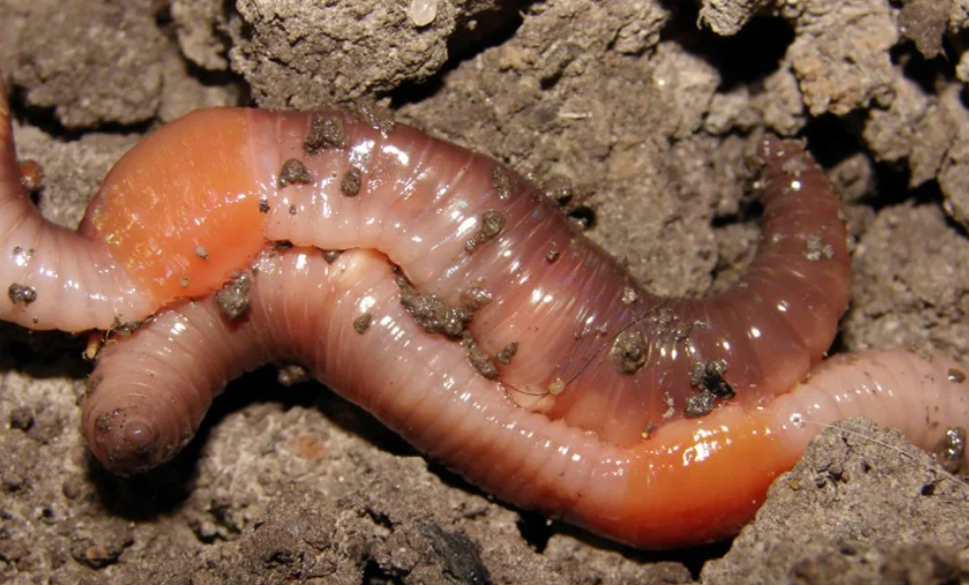
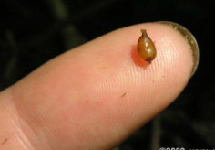
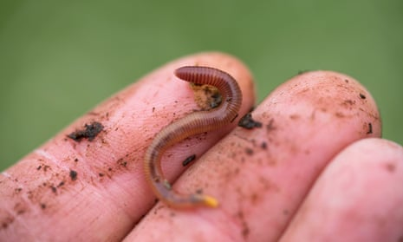
Ánamaðkar eru tvíkynja
Það merkir að hann er bæði karlkyns og
kvenkyns
Bæði egg og sæði myndast í hverjum maðki
Ánamaðkar festa sig saman á beltinu til að
skiptast á sæði
Beltin mynda slím sem síðan mynda
egghylki
Egghylkin þroskast svo á yfirborði jarðar
Þangað til litlir maðkar koma í heiminn

Slide 5
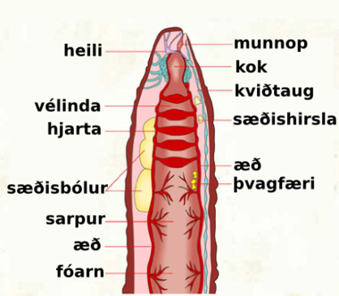
Innan í ánamaðki

Slide 6
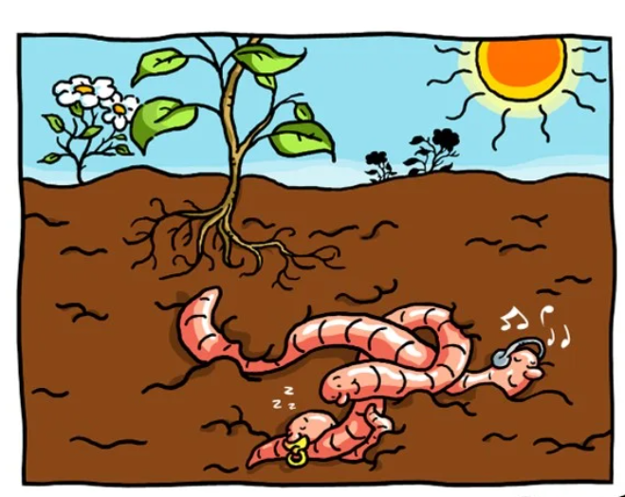
Ánamaðkar eru skapaðir til að lifa í moldinni
Ef ánamaðkar eru lengi uppi á yfirborðinu þá
deyja þeir
Ánamaðkarnir mega ekki liggja í sólinni
Geislar sólarinnar þurrka og drepa ánamaðkana
Í jörðinni er raki og maðkarnir eru öruggir

Slide 7

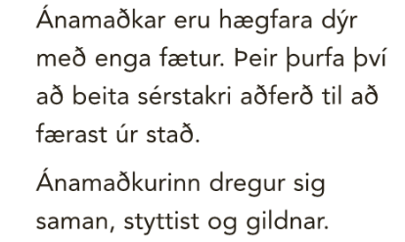
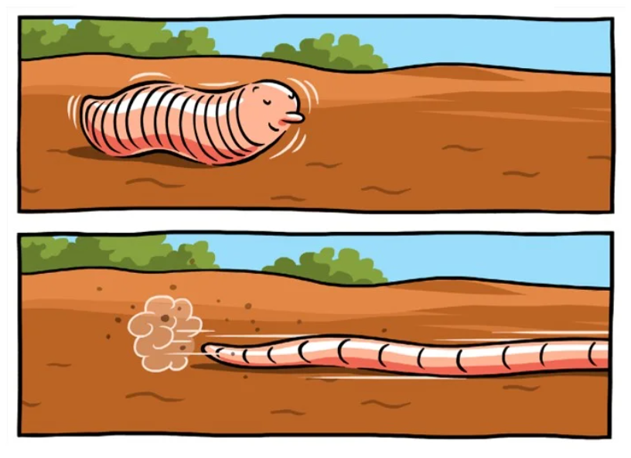
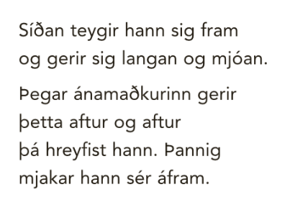

Slide 8

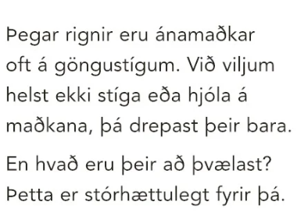
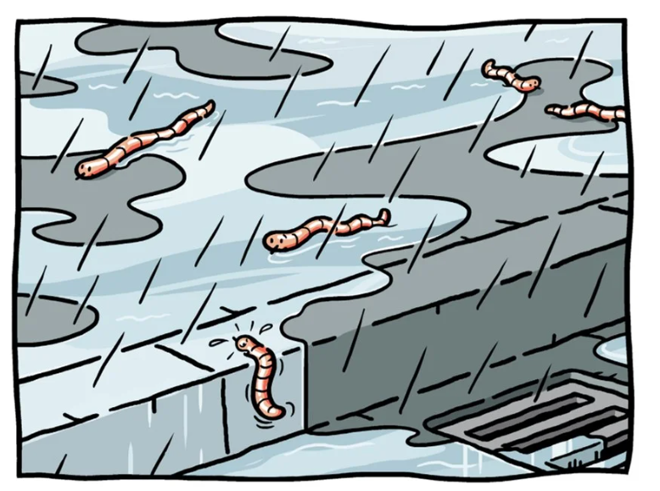
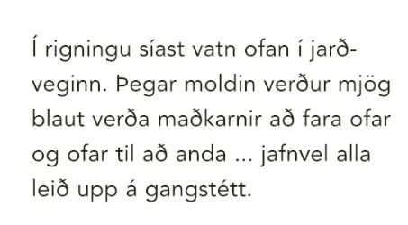

Slide 9
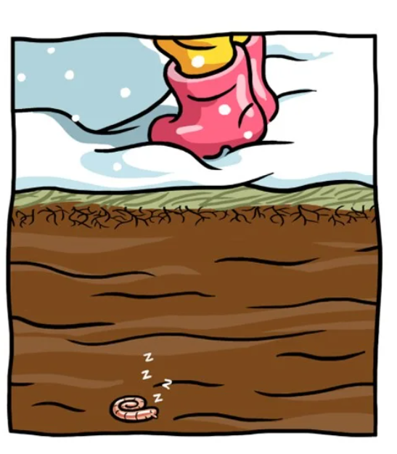


Hvað verður um ormana á veturna?
Á veturna er stundum mikið frost og snjór

Slide 10


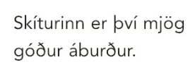
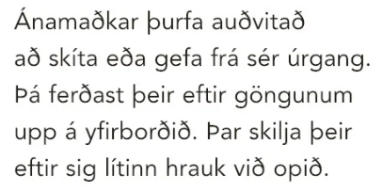
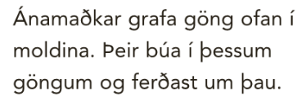
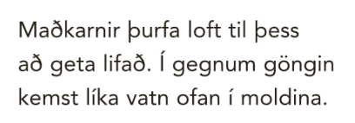
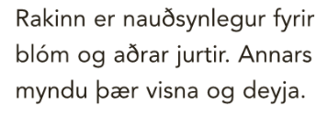



Slide 11
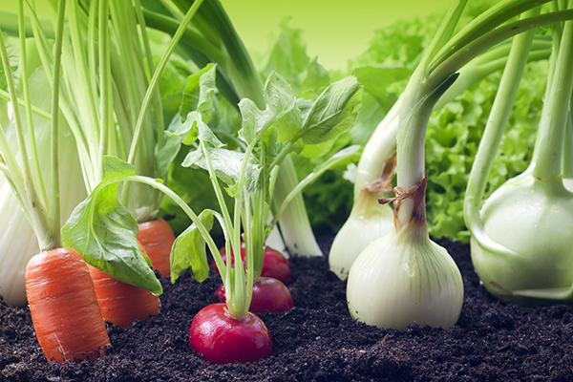
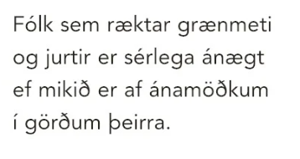

Slide 12

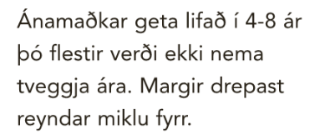
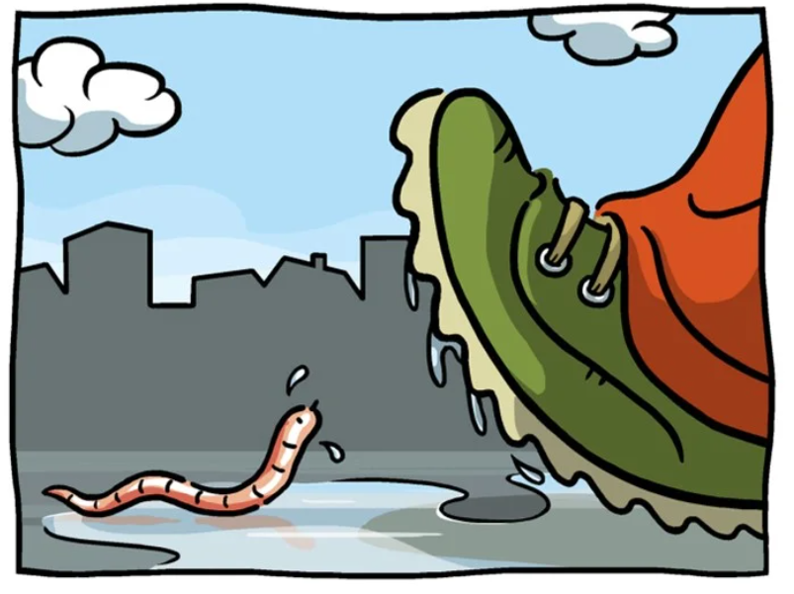
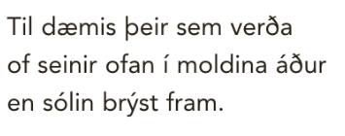
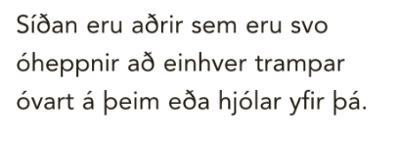

Slide 13
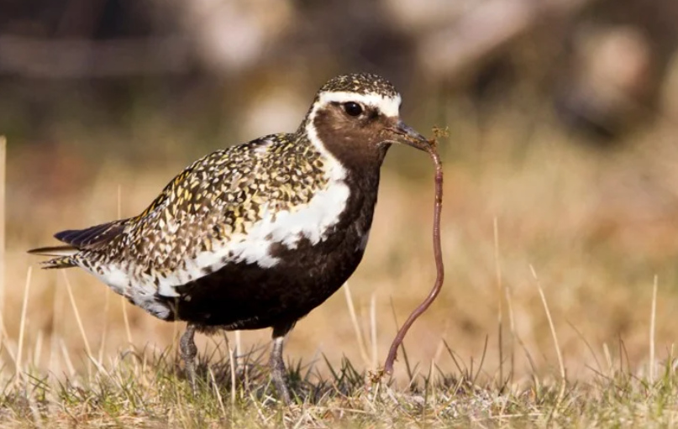

Óvinir ormanna eru fuglarnir
Ormarnir finna titringinn í jörðinni
þegar fuglarnir skoppa um og reyna að fela sig
Ormar
Hvernig ormar vaxa og verða til
Fróðleikur um orma - teiknimynd

Slide 14

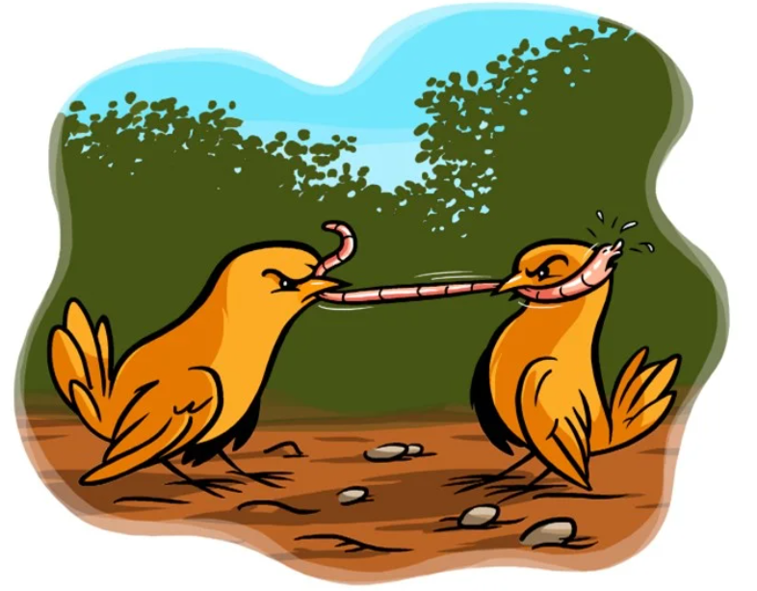

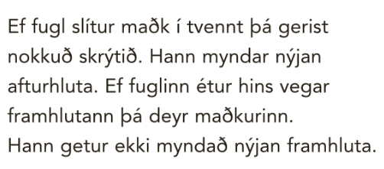

Slide 15
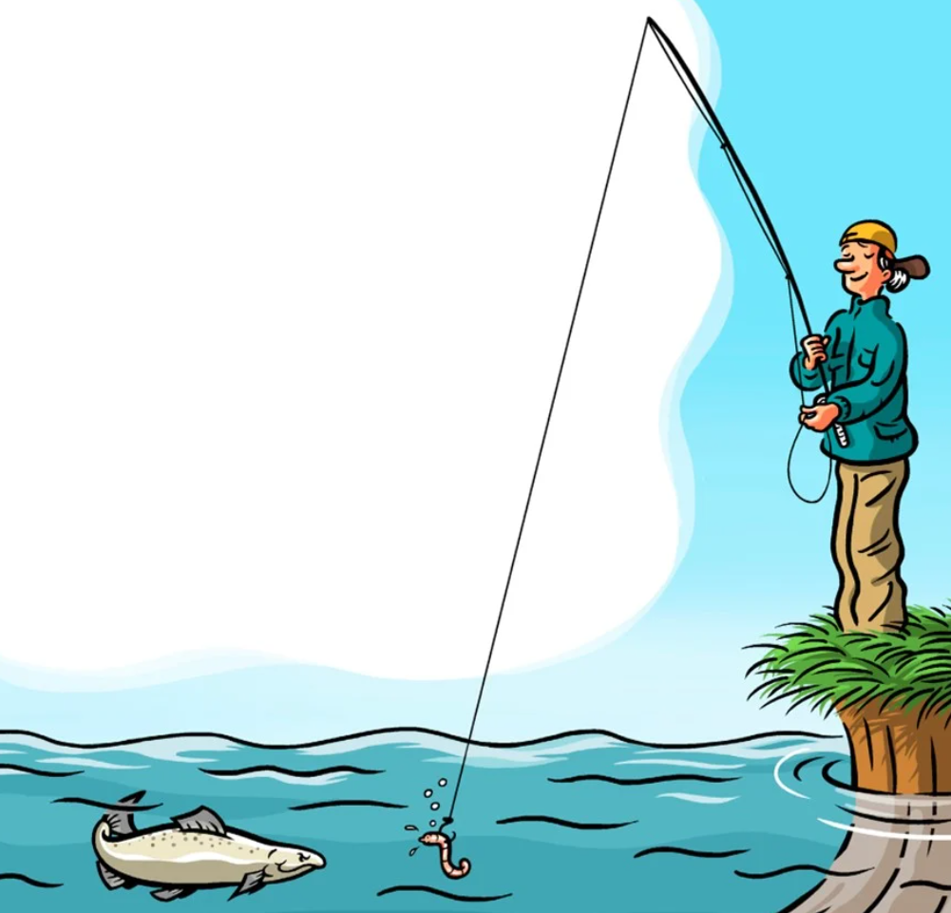
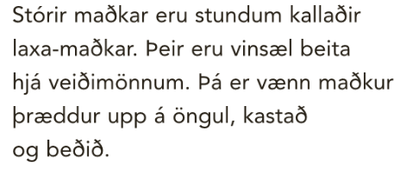

Slide 16

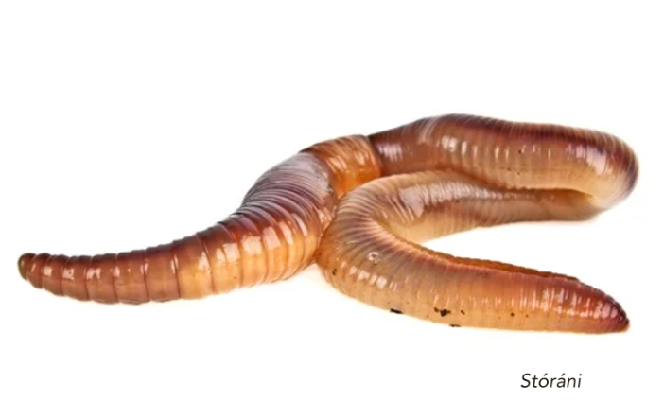




Slide 17
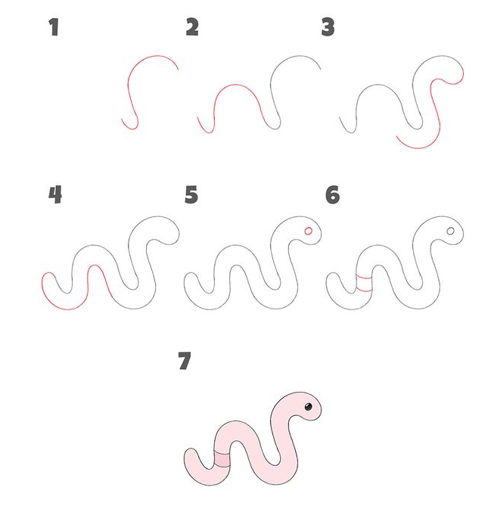
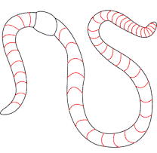
Teiknum orma

Slide 18
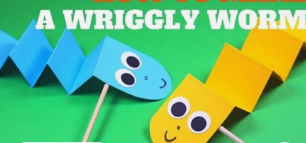
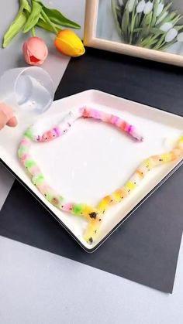
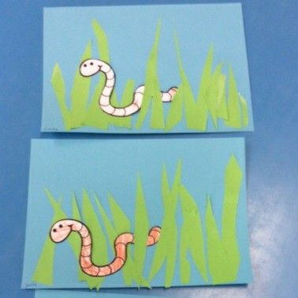

Verkefni

